Slide 1
期中报告
周萌 徐亚茹 杨紫杰

Slide 2
数据描述及处理
原始数据共21列，前20列是特征变量，最后一列是目标变量；
我们将其分为连续变量和非连续变量。
分别画出每一个特征的直方图以便观察处理。

Slide 3
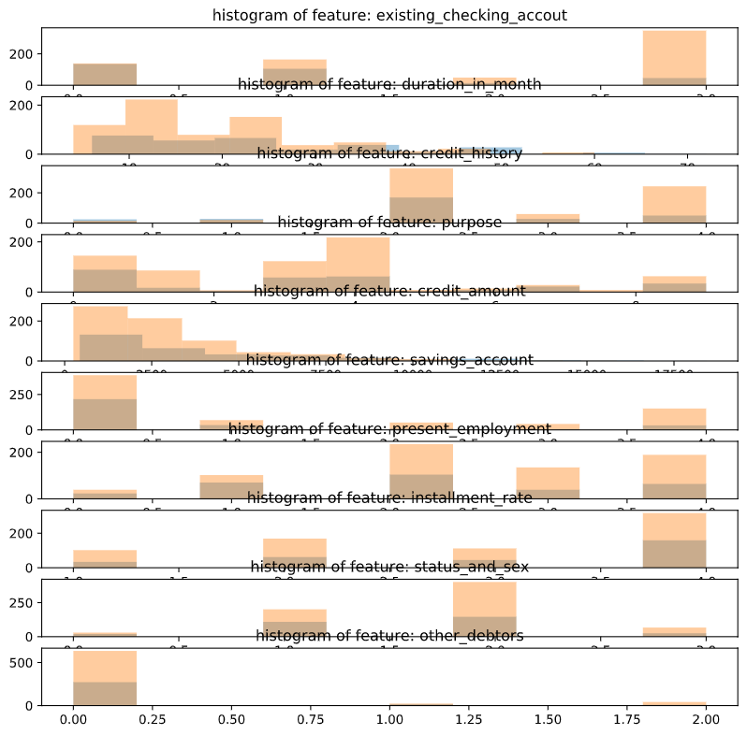
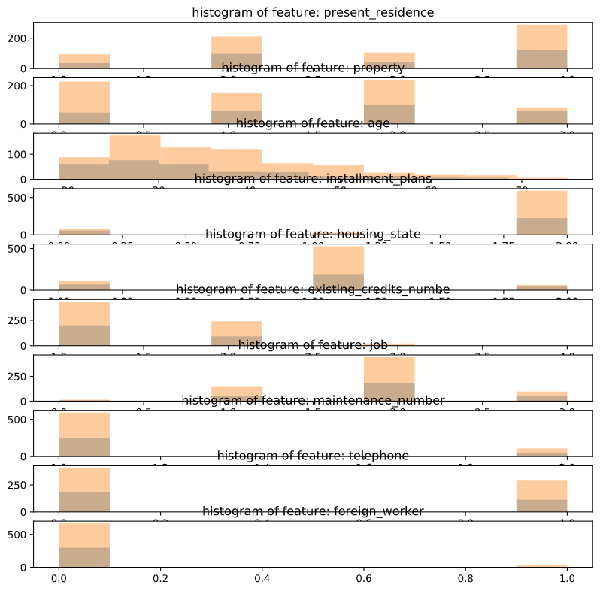

Slide 4
连续型变量为：Duration in month (持续月份),Credit amount（信用保证额）,Installment rate（分期付款率),Present residence（现在的住宅),Age(年龄),Existing credits number （现有的信贷数量,Maintenance number (维修数量)；
对其进行z-score标准化。
非连续型变量转换为顺序型变量，如：{'A11': 0, 'A12': 1, 'A13': 2, 'A14': 3}；
考虑到某些特征之间可能存在大小关系，比如自有住房的违约概率小的设为0，大的转化后对应的数值也相对较大，所以对以下三个特征作如下处理：
purpose_mapping = {'A41': 10, 'A43':9,'A42': 8, 'A49':7, 'A40':6,'A44':5, 'A45':4, 'A46':3, 'A47':2, 'A48':1, 'A410':0}；
sex_mapping = {'A91':0, 'A92':1, 'A93':2, 'A95':3, 'A94':4}；
property_mapping = {'A121': 3, 'A123': 2,'A122': 1, 'A124':0}。

Slide 5
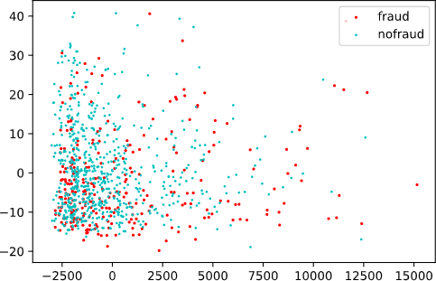
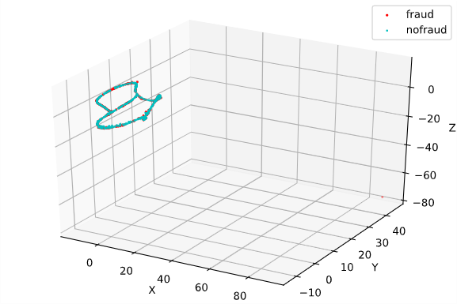
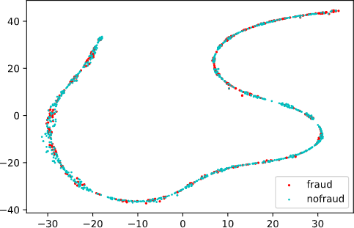
降维处理
PCA降维（2dim）
t-sne降维（3D可视化）
发现正负样本的区分依然不明显
所以将20个特征两两相乘相除构造新的特征，总共得到了590维特征
t-sne降维（2-dim）

Slide 6
模型构建
拆分：70%训练集，30%的测试集；
五折交叉验证；
评价模型好坏的指标：AUC（数据不平衡）；
最理想的两个模型：LR和lightGBM：
lgb 模型比 lr 模型更优。选择 lightGBM 为最优模型。
注：周萌还进行了one-hot编码，但是效果不理想所以没有展示。
Model | lightGBM | LR
AUC | 0.8018 | 0.7399

Slide 7
最优模型的拟合结果
根据验证集设置阈值，选择 F1 最大时对应的阈值。阈值设为 0.3，大于阈值为正样本，小于阈值为负样本。
Precision | 0.4797297297297297
Recall | 0.6761904761904762
F1 | 0.5612648221343874
Accuracy | 0.6828571428571428
AUC | 0.7473712342079689
Precision | 0.5343511450381679
Recall | 0.7777777777777778
F1 | 0.6334841628959276
Accuracy | 0.73
AUC | 0.8017989417989418
模型在训练集上的表现
模型在测试集上的表现
测试集上更优

Slide 8
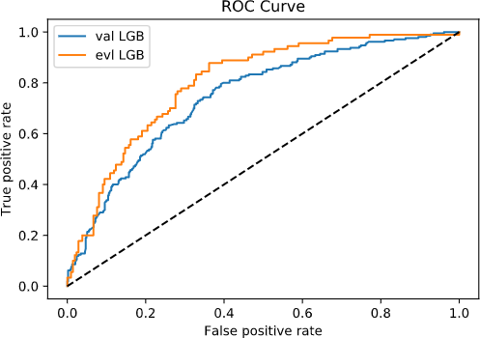
ROC曲线
发现在测试集上的拟合结果更优
Mean AUC | Out of folds AUC | test datasets AUC
0.7612 | 0.7473 | 0.8018
所以不存在过拟合、欠拟合

Slide 9
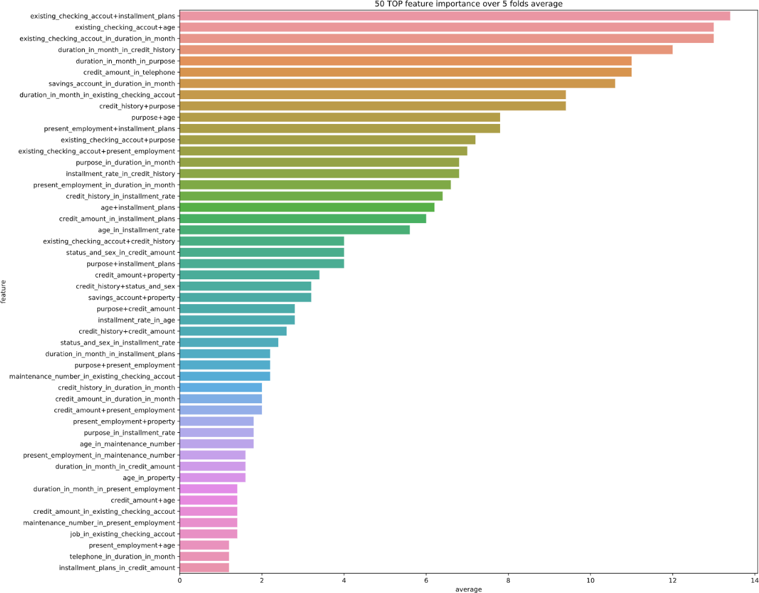
特征选择
lightGBM 具有特征选择的功能，右图为特征重要性前 50 的特征。

Slide 10
特征选择前后AUC的变化
选择特征重要性前50的特征，LR模型表现比lightGBM更好，是最优模型。
 | 选择前 | 选择后
训练集 | 0.7612 | 0.7793
测试集 | 0.8018 | 0.8006
 | 选择前 | 选择后
训练集 | 0.7171 | 0.8056
测试集 | 0.7399 | 0.8073
lightGBM 特征选择前后AUC 值对比
LR 特征选择前后的 AUC 值对比

Slide 11
降维前后AUC的变化
PCA 降维后，两个模型的测试集上 AUC 均比降维前差。
 | 降维前 | 降维后
训练集 | 0.7612 | 0.7494
测试集 | 0.8018 | 0.7879
 | 降维前 | 降维后
训练集 | 0.7171 | 0.7173
测试集 | 0.7399 | 0.7397
lightGBM 降维前后的 AUC 值对比
LR 降维前后的 AUC 值对比

Slide 12
结论与说明
关于调参：参数效果不明显，没有展示。
最优模型是进行特征选择后的逻辑回归，测试集AUC为0.8073。
分工：
杨紫杰：描述性统计分析，特征转化和标准化，构建逻辑回归。
徐亚茹：拆分数据集，比较模型，报告最优模型的拟合情况，撰写论文。
周萌：构建 lightGBM，特征选择，降维。

Slide 13
END

